Slide 1
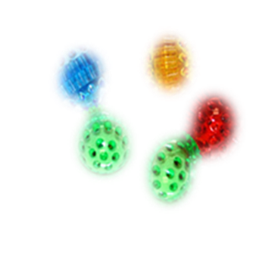
Мастер-класс Применение Су-Джок терапии «Пальчики играют – здоровье и речь нам развивают»»
Воспитатели группы Щурик Ю.В.
Челазнова О.Б.

Slide 2
Цель :сохранение и укрепление здоровья детей, коррекция речевых нарушений у детей с помощью Су-Джок терапии.
Задачи:
-Воздействовать на биологически активные точки.
-Стимулировать речевые зоны коры головного мозга.
-Развивать координацию движений и мелкую моторику.
-Содействовать снижению двигательной и эмоциональной расторможенности.
-Использовать элементы Су-Джок терапии в различных видах деятельности.

Slide 3
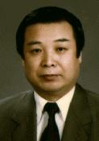
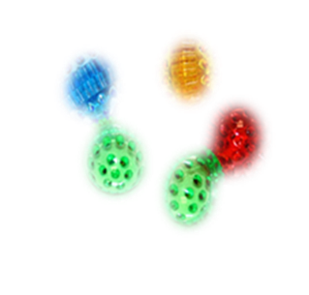
Метод терапии су-джок основан на том, что каждому органу человеческого тела соответствуют биоактивные точки, расположенные на кистях и стопах. Су-джок - это метод, проверенный исследованиями и доказавший свою эффективность и безопасность. Эта система настолько проста и доступна, что освоить ее может даже ребенок. Достаточно один раз понять, затем им можно пользоваться всю жизнь.
Разработал это направление корейский профессор Пак Чжэ Ву

Slide 4
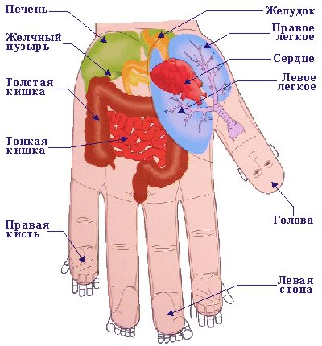
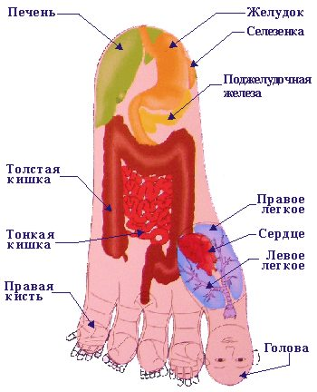
Су – кисть
Джок – стопа

Slide 5
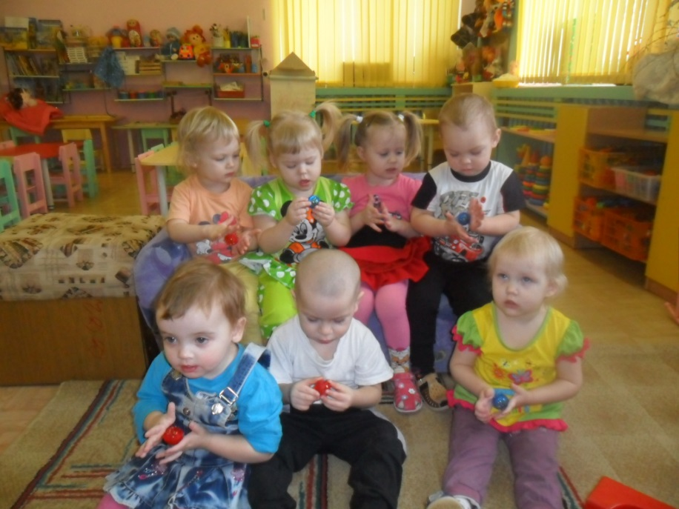
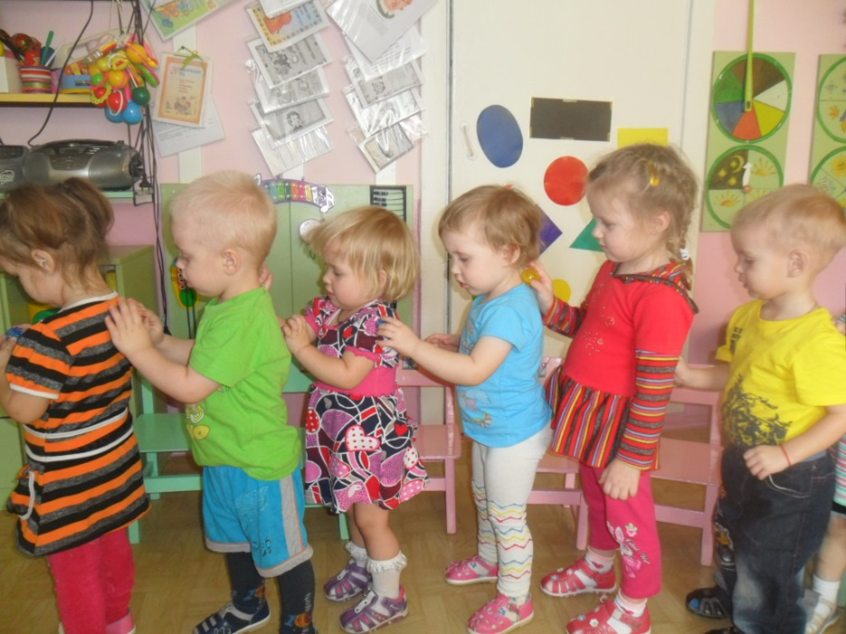
Су Джок используем многократно в течение дня, включая в любую непосредственно образовательную деятельность и различные режимные моменты в условиях ДОУ.
В некоторых странах этот метод входит в государственные программы не только здравоохранения, но и образования.

Slide 6
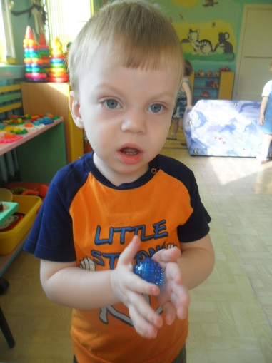
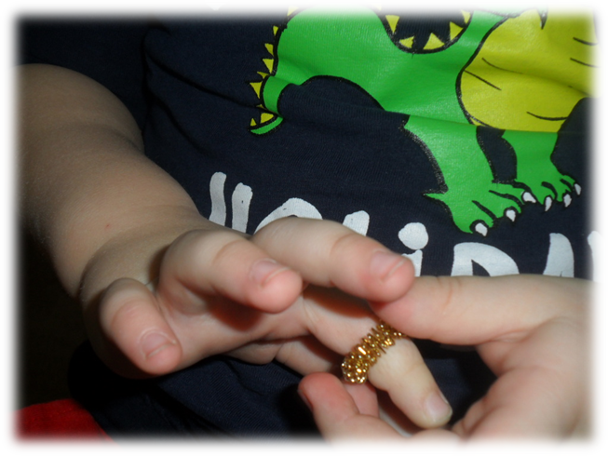
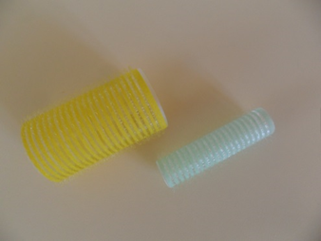
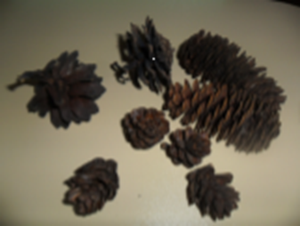
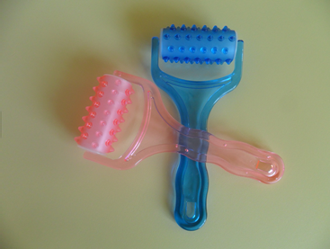
Приемы Су – Джок терапии
Массаж специальным шариком
Массаж эластичным кольцом
Массаж специальными предметами

Slide 7
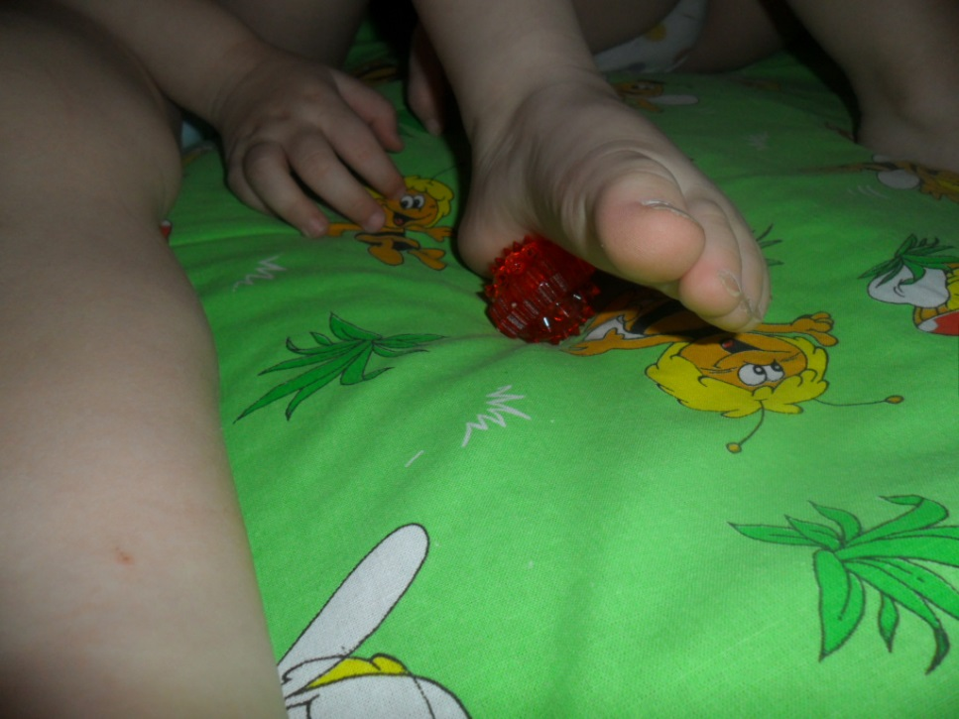
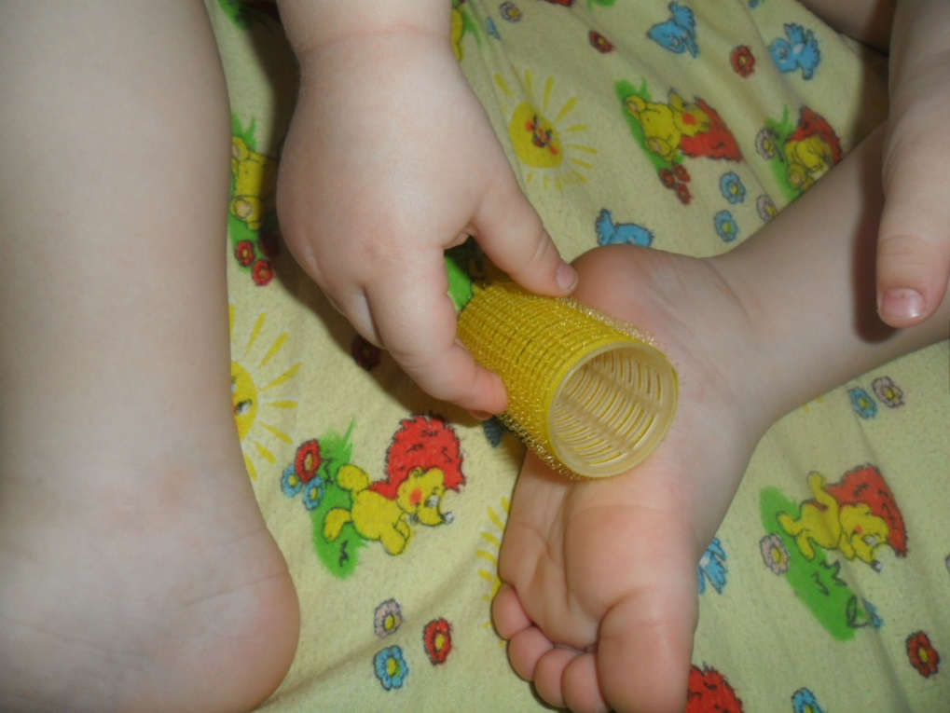
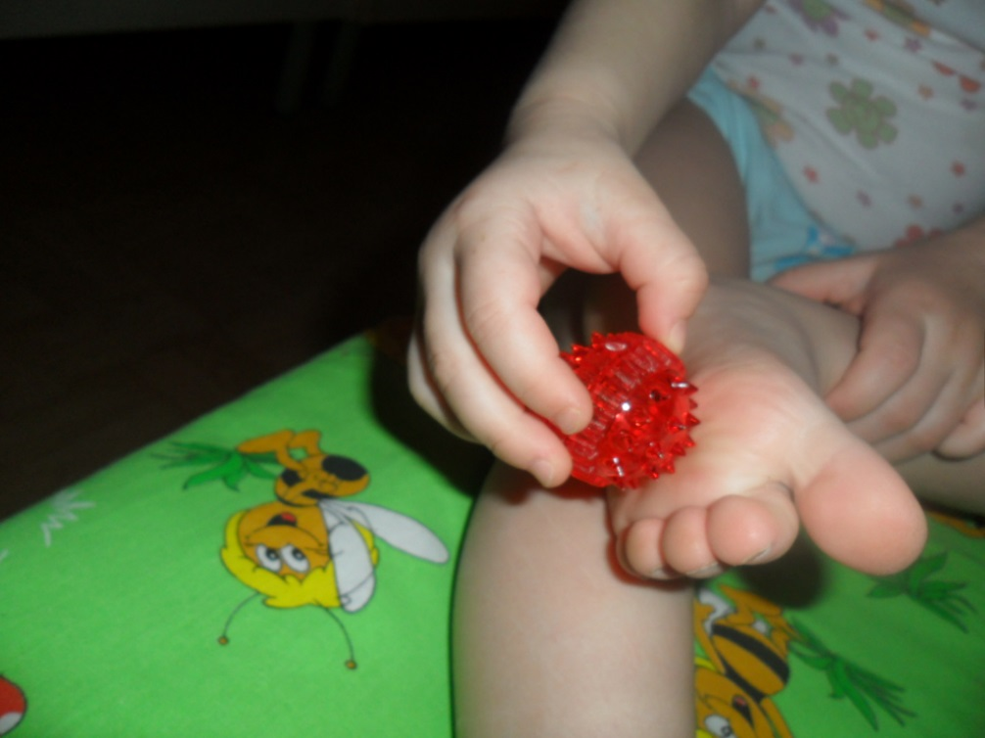
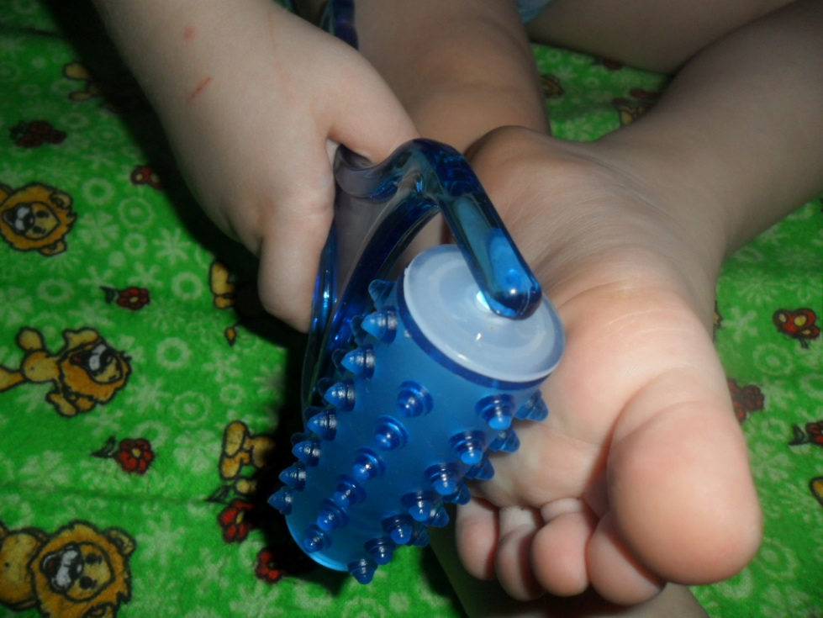

Slide 8
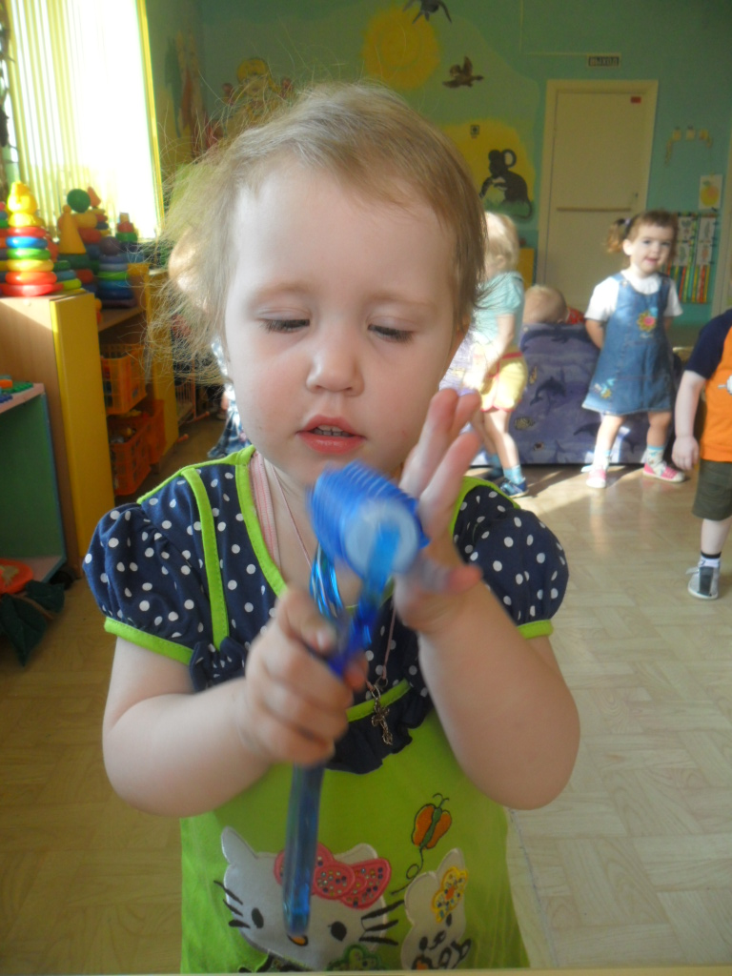
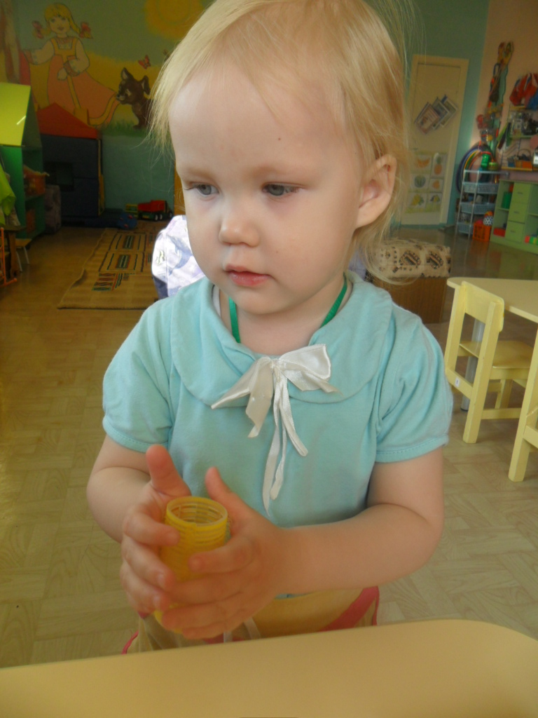
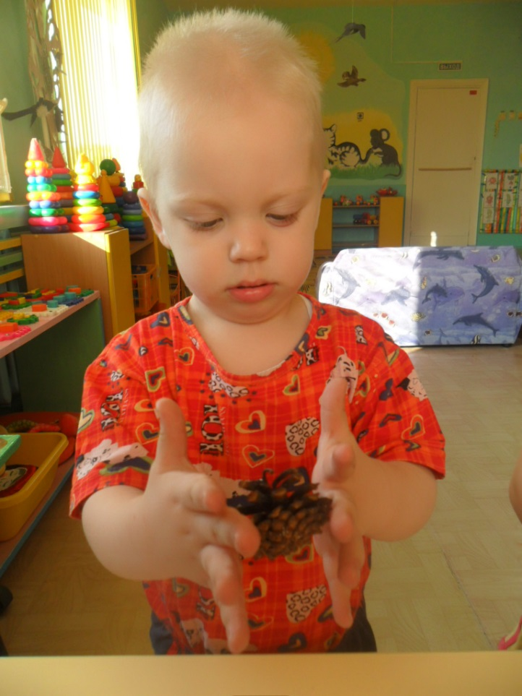
Стимуляция точек на кистях рук массажерами эффективно лечит многие заболевания, оздоравливает работу всех органов, заменяет общий массаж тела, способствует повышению тонуса, работоспособности и оказывает общее профилактическое действие.

Slide 9
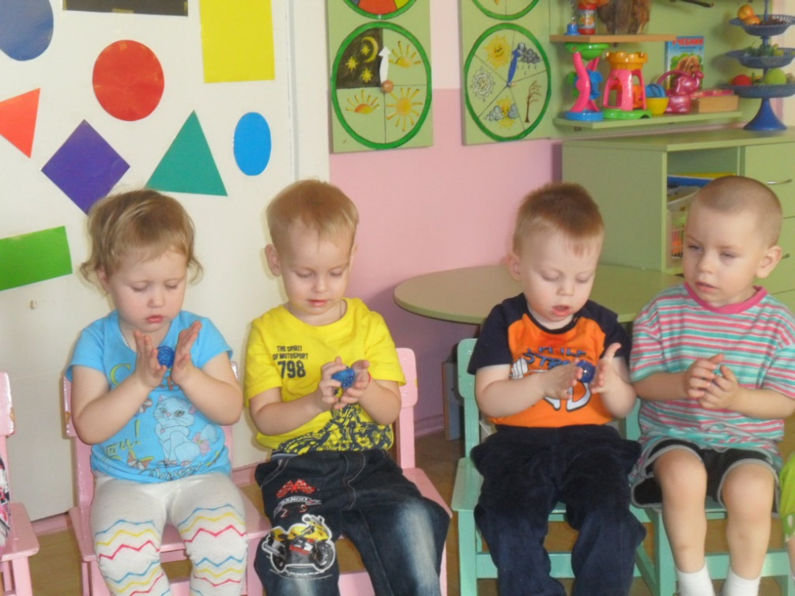
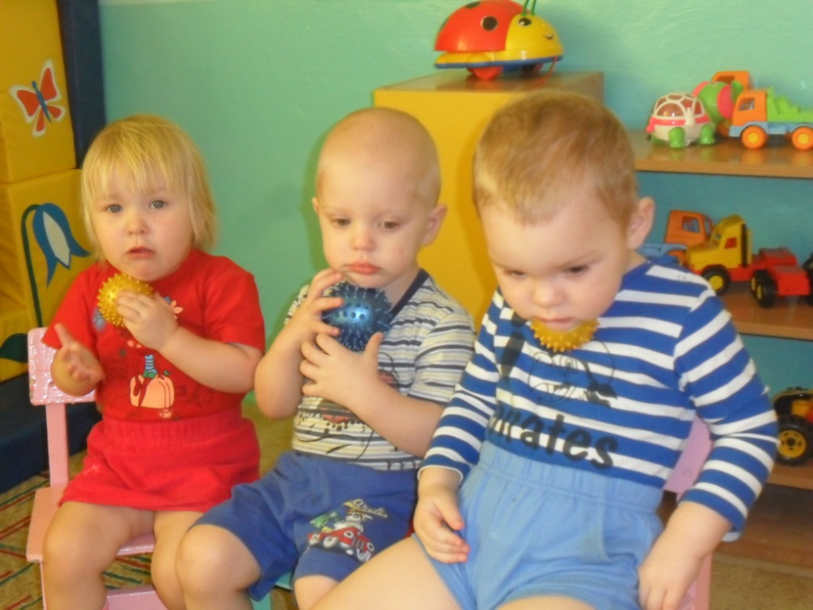
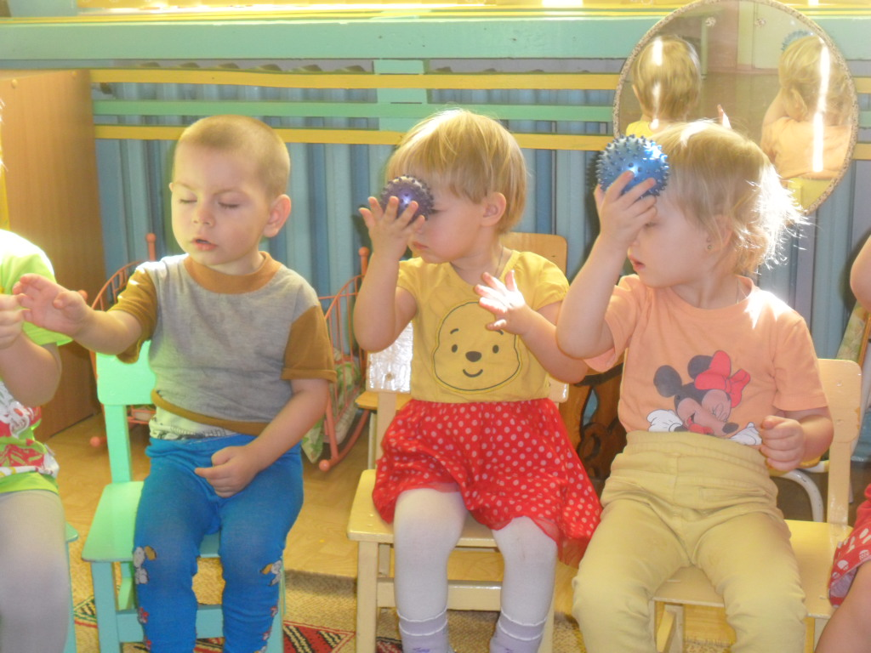
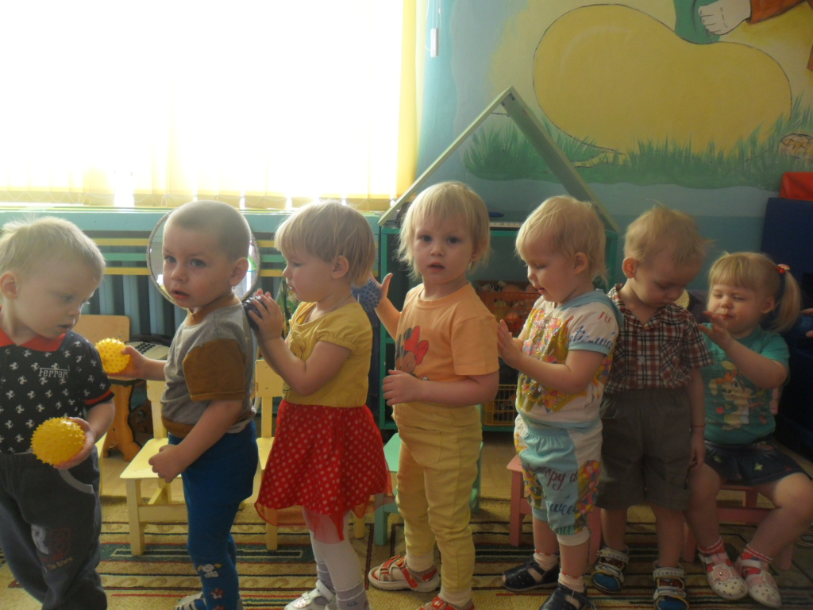

Slide 10
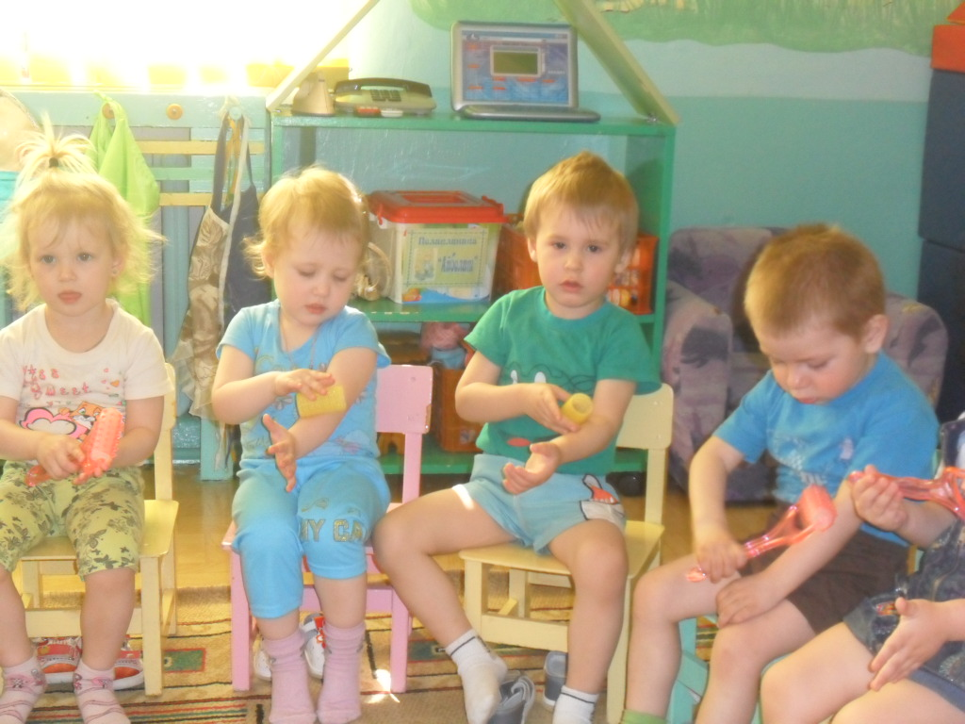
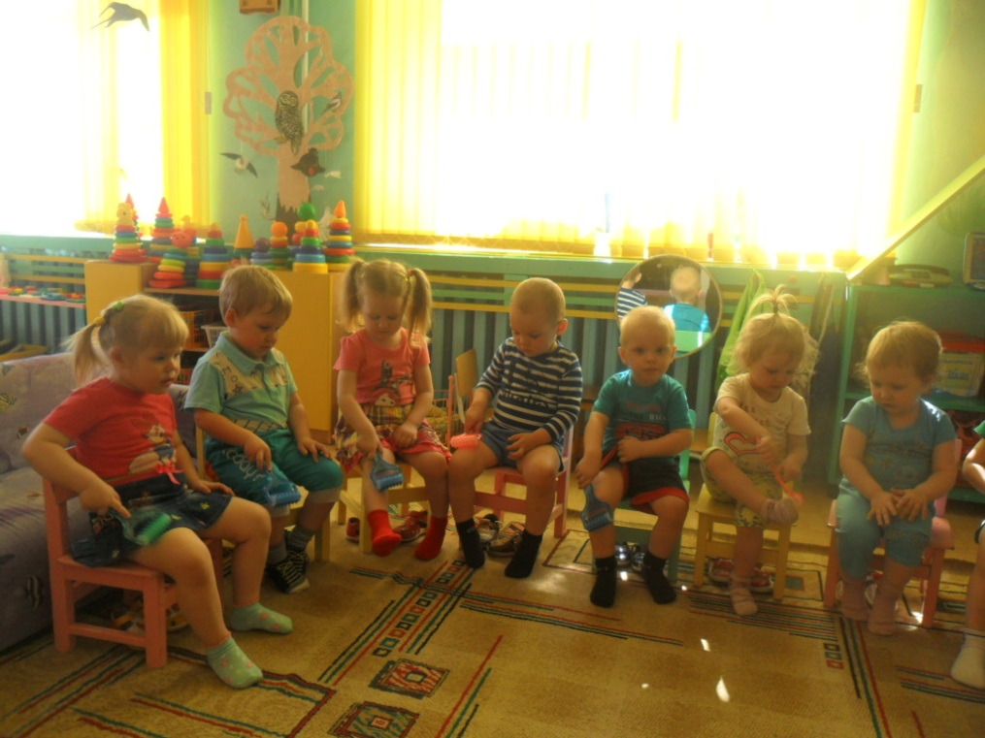
Известно, что речь – это результат согласованной деятельности многих областей головного мозга. Анатомически речевая область расположена рядом с двигательной и формируется под влиянием импульсов, поступающих от пальцев рук. Поэтому, массажируя их, ребенок развивает не только пальчиковую моторику, ловкость и координацию движений, но и активизирует словарь, развивает чувство ритма, речь, в целом.

Slide 11
Самые распространённые упражнения с мячиком су—джок:
-Раскатывание мячика в ладошках прямыми движениями.
- Катать мячик от кончиков пальчиков к запястью;
-Катать мячик круговыми движения.
-Прокручивание мячика в пальчиках от себя к себе.
-Сжимание мяча пальчиками,
-Сжимать мячик ладошкам.
-Перебрасывание из ладошки в ладошку
- Подбрасывать и ловить мячик;
- Перебирать мячик пальчиками;

Slide 12
Достоинствами Су – Джок терапии
Высокая эффективность – при правильном применении наступает выраженный эффект.
Абсолютная безопасность – неправильное применение никогда не наносит вред – оно просто не эффективно.
Универсальность – Су-Джок терапию могут использовать и педагоги в своей работе, и родители в домашних условиях.
Простота применения - Освоить может каждый ребёнок и малыш.

Slide 13
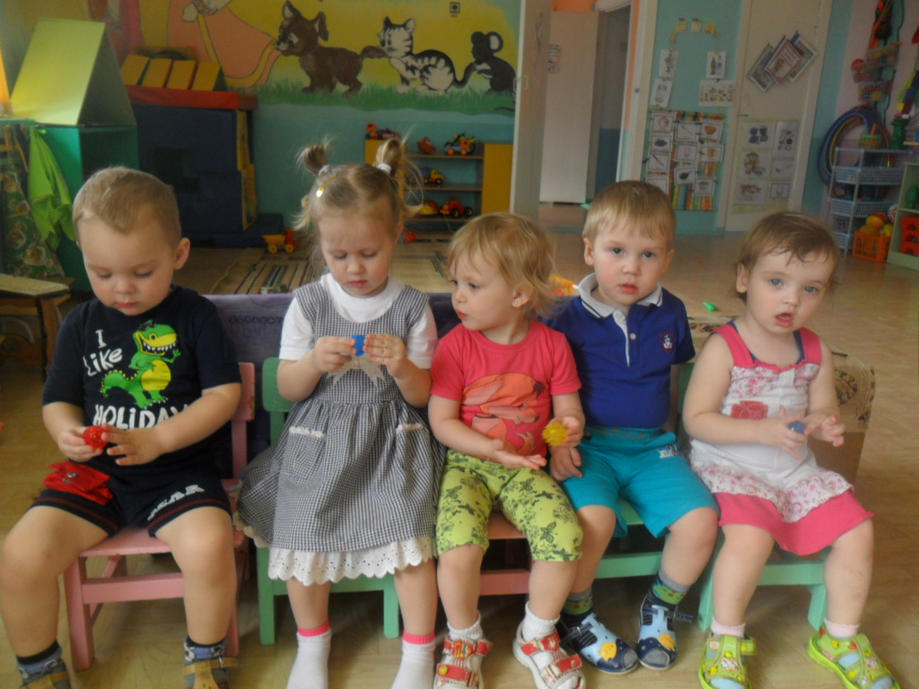
Будьте здоровы!
Спасибо за внимание!

